Slide 1

KML’de Yeni Tedaviler Umut Vadediyor mu?
Dr. Zeynep Tuğba Karabulut
Adana Şehir Hastanesi, Hematoloji Kliniği

Slide 2
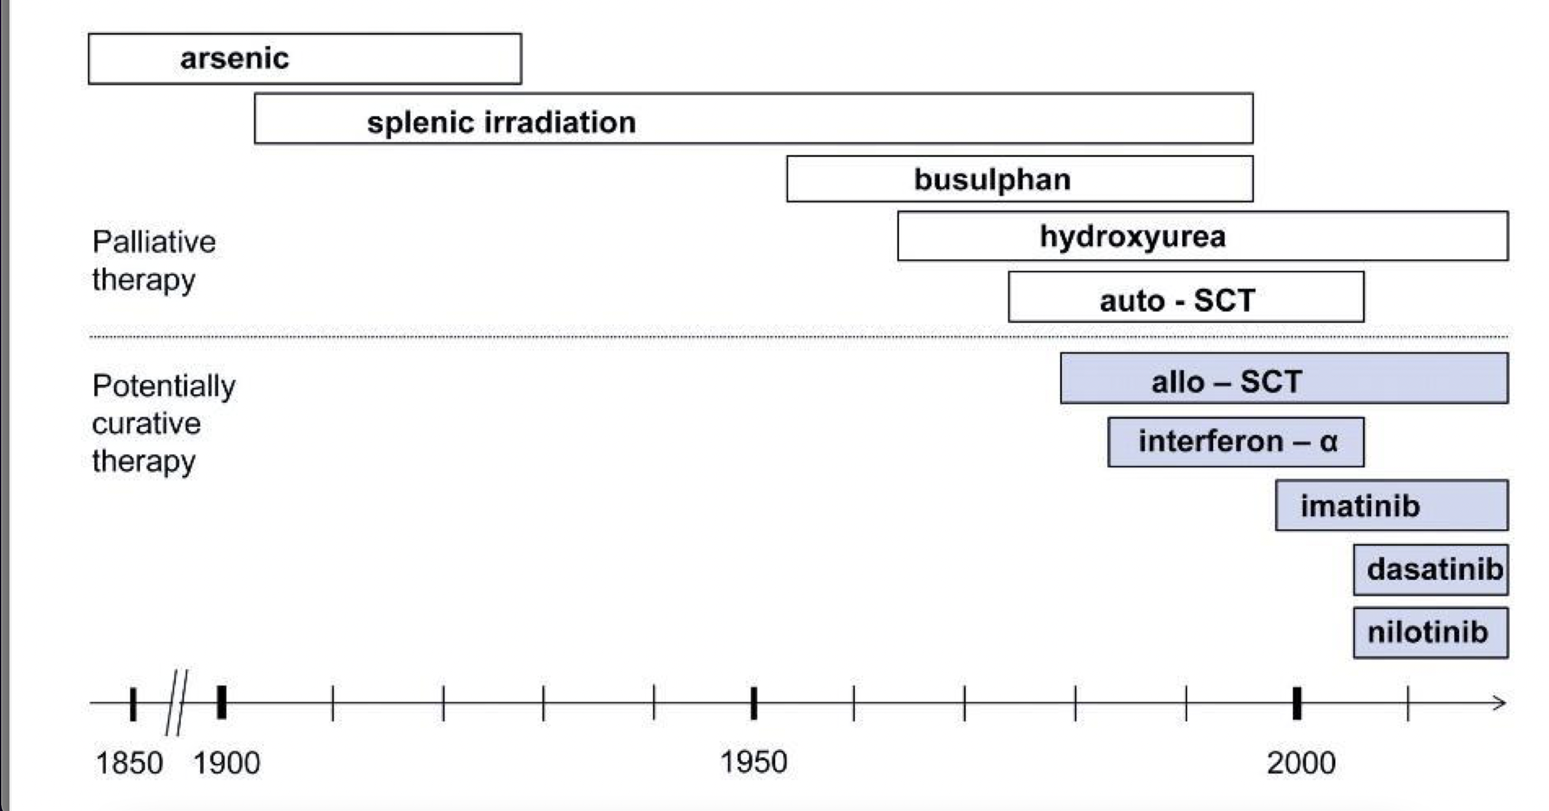
KML’de DEĞİŞEN TEDAVİ

Slide 3
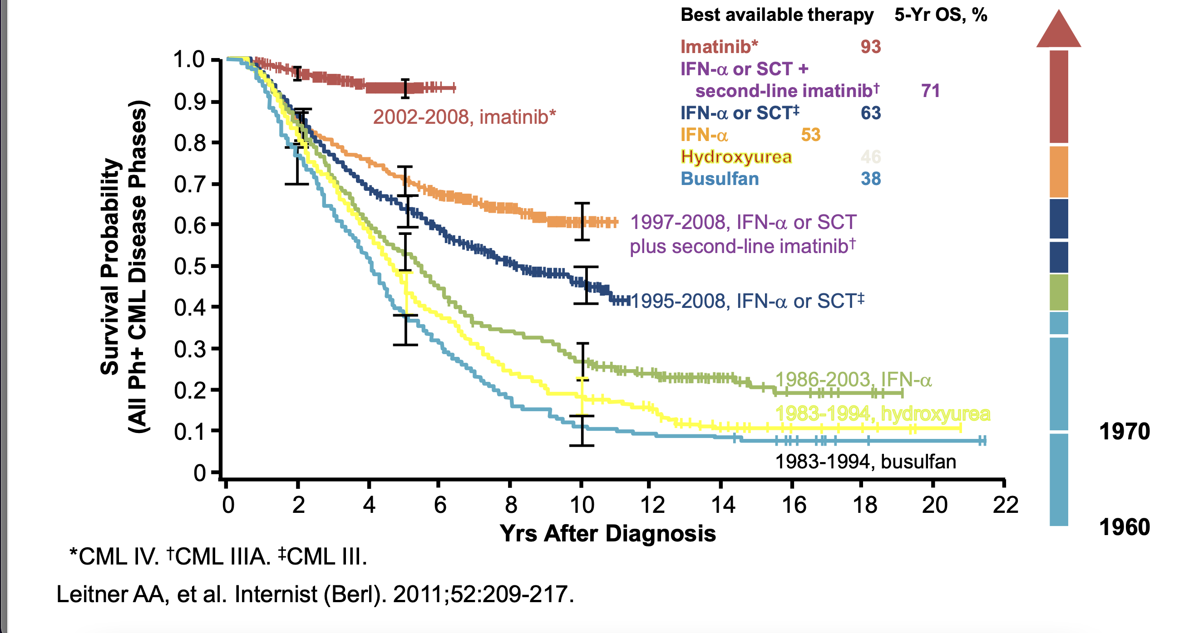
KML’de DEĞİŞEN YAŞAM SÜRESİ

Slide 4
Yeni Nesil Tedaviler

Slide 5
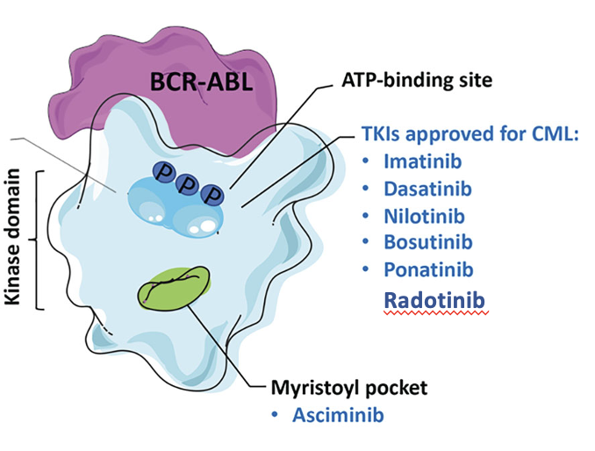
Asciminib

Slide 6
BCR-ABL1 proteininin "STAMP" (Myristoyl Cebi) bölgesine bağlanarak etki gösterir.
Allosterik inhibisyon yapar → daha spesifik ve daha az yan etki.
2021’de FDA, 2022’de EMA onayı aldı.
  Endikasyonlar:
    Philadelphia kromozomu pozitif (Ph+) KML, kronik faz
    Önceki en az 2 TKI’a dirençli veya intoleranslı hastalar
    T315I mutasyonu olan hastalar

Slide 7
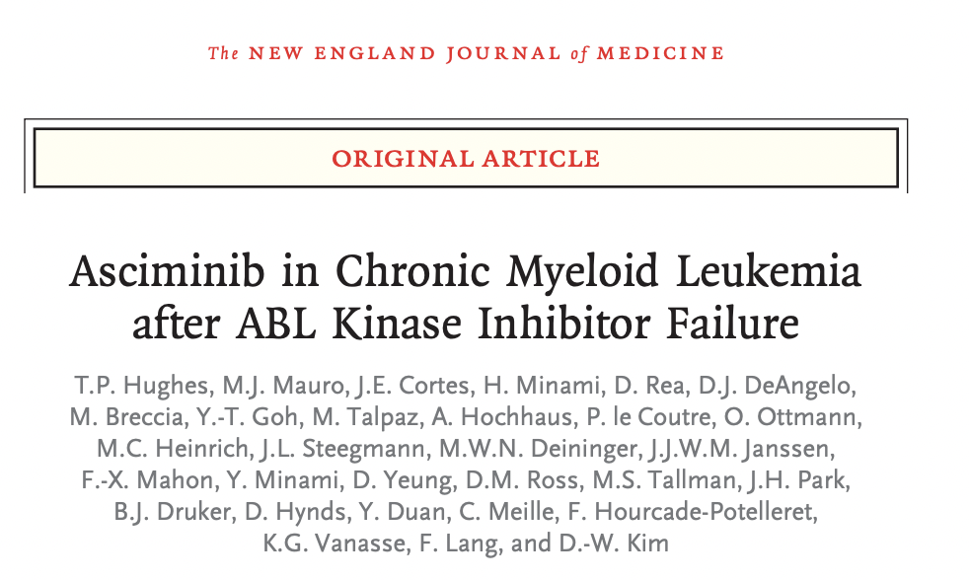
Faz 1 –doz eskalasyon çalışması
141 hasta
Ponatinib dahil bir çok sıra TKİ dirençli/intolere (≽3TKİ %70), T315I mutasyonu +
Hastaların %48'inde 12 ay boyunca majör moleküler yanıt elde edilmiş veya bu yanıt korunmuş.
Hughes, Timothy P., et al. "Asciminib in chronic myeloid leukemia after ABL kinase inhibitor failure." New England Journal of Medicine 381.24 (2019): 2315-2326.

Slide 8
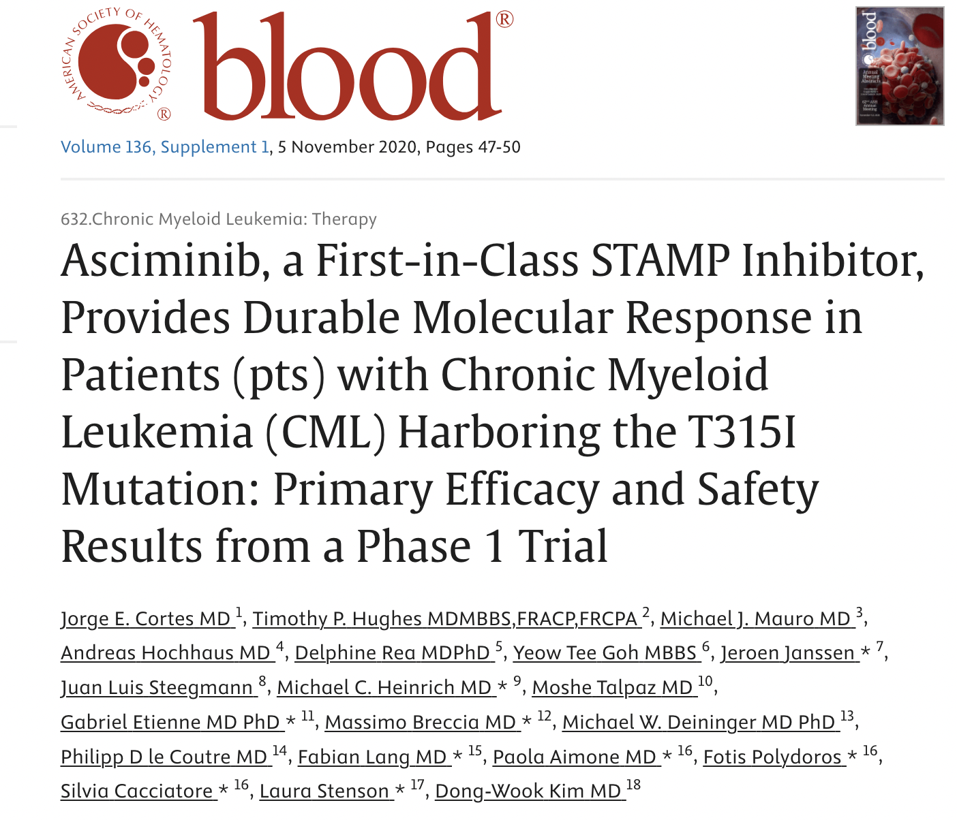
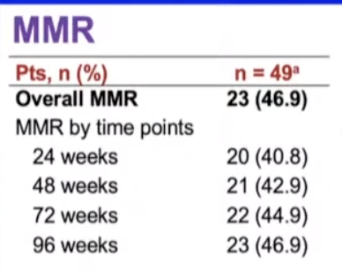
T315I mut (+) KML

Slide 9
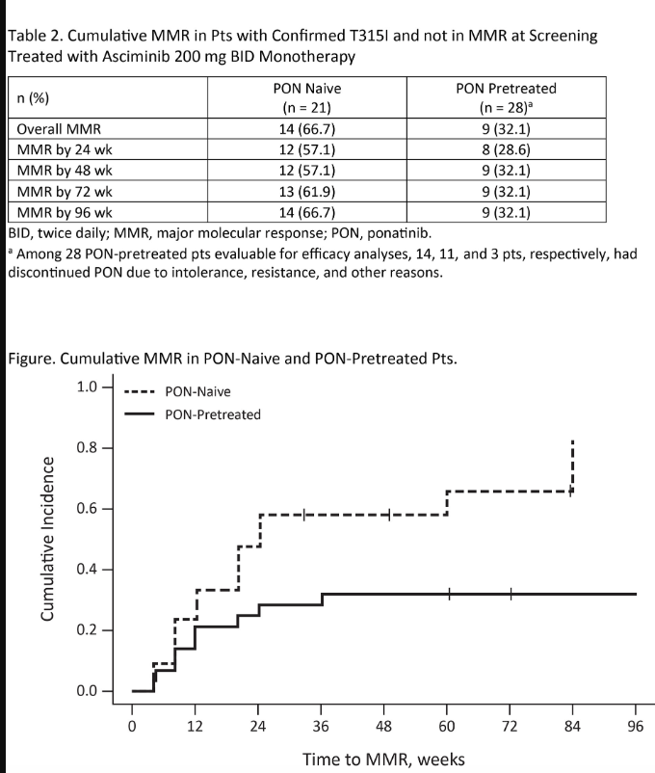
T315I mut (+) KML

Slide 10
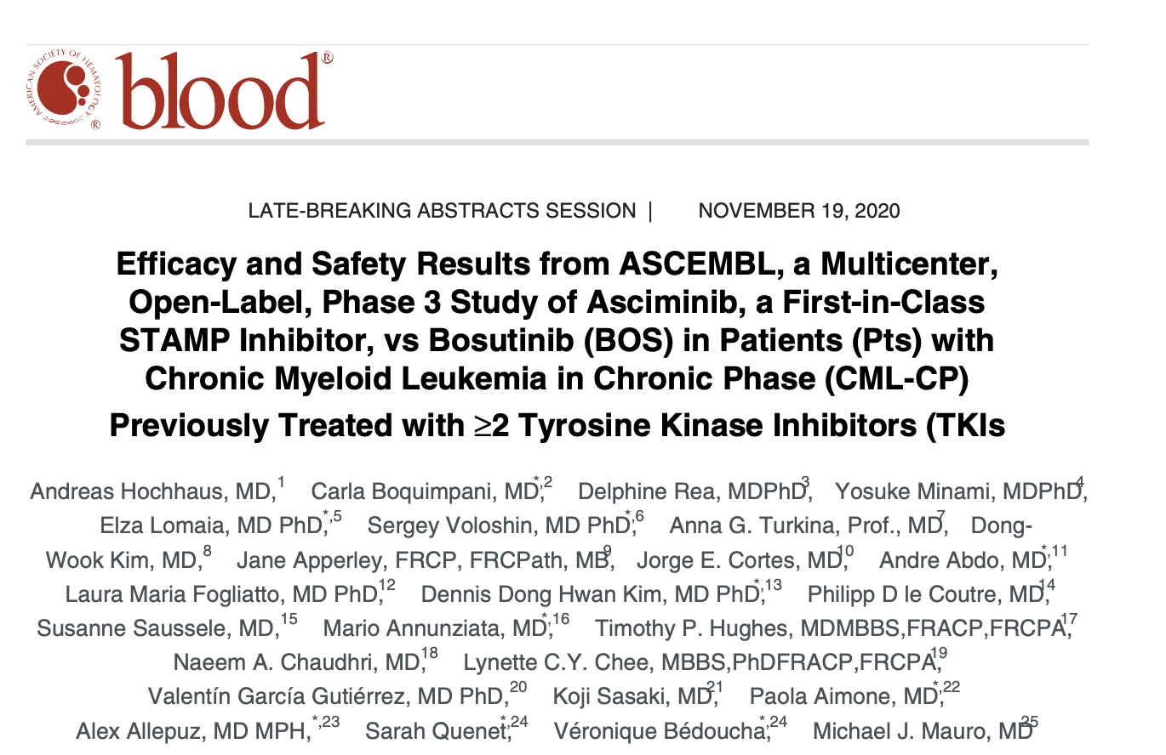

Slide 11
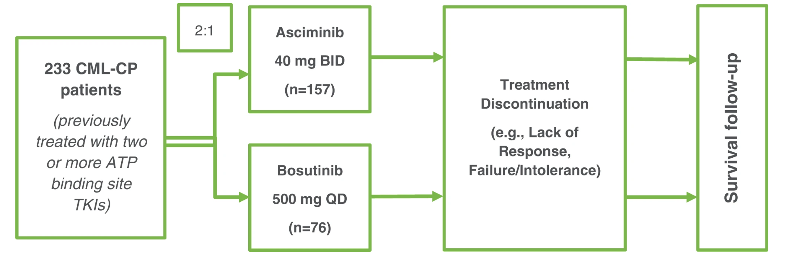
ASCEMBL Çalışması

Slide 12
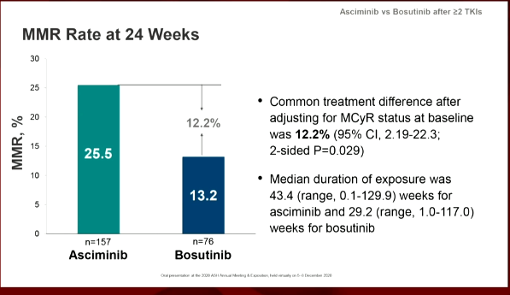
Parametre | Asciminib (%) | Bosutinib (%) | p Değeri
24. Haftada MMR | 25.5 | 13.2 | 0.029
96. Haftada MMR (Uzatma) | 37.6 | 15.8 | <0.001
BCR-ABL1 ≤%1 | 40.8 | 24.2 | 0.016
T315I Mutasyonlu Hastalarda MMR | ~40 | ~0 | Anlamlı

Slide 13
Asciminib, Bosutinib’e göre:
MMR oranını 2 kat artırdı (25.5% vs. 13.2%).
Özellikle T315I mutasyonlu hastalarda etkili (Bosutinib bu grupta işe yaramıyor).
Zamanla yanıt daha da arttı (96. haftada MMR %37.6).

Slide 14
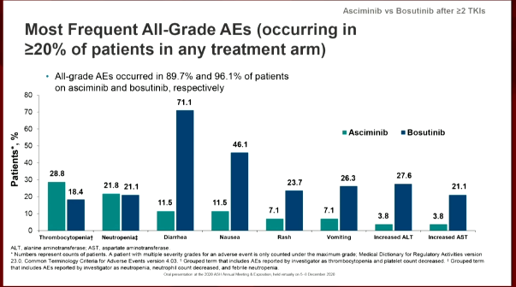

Slide 15
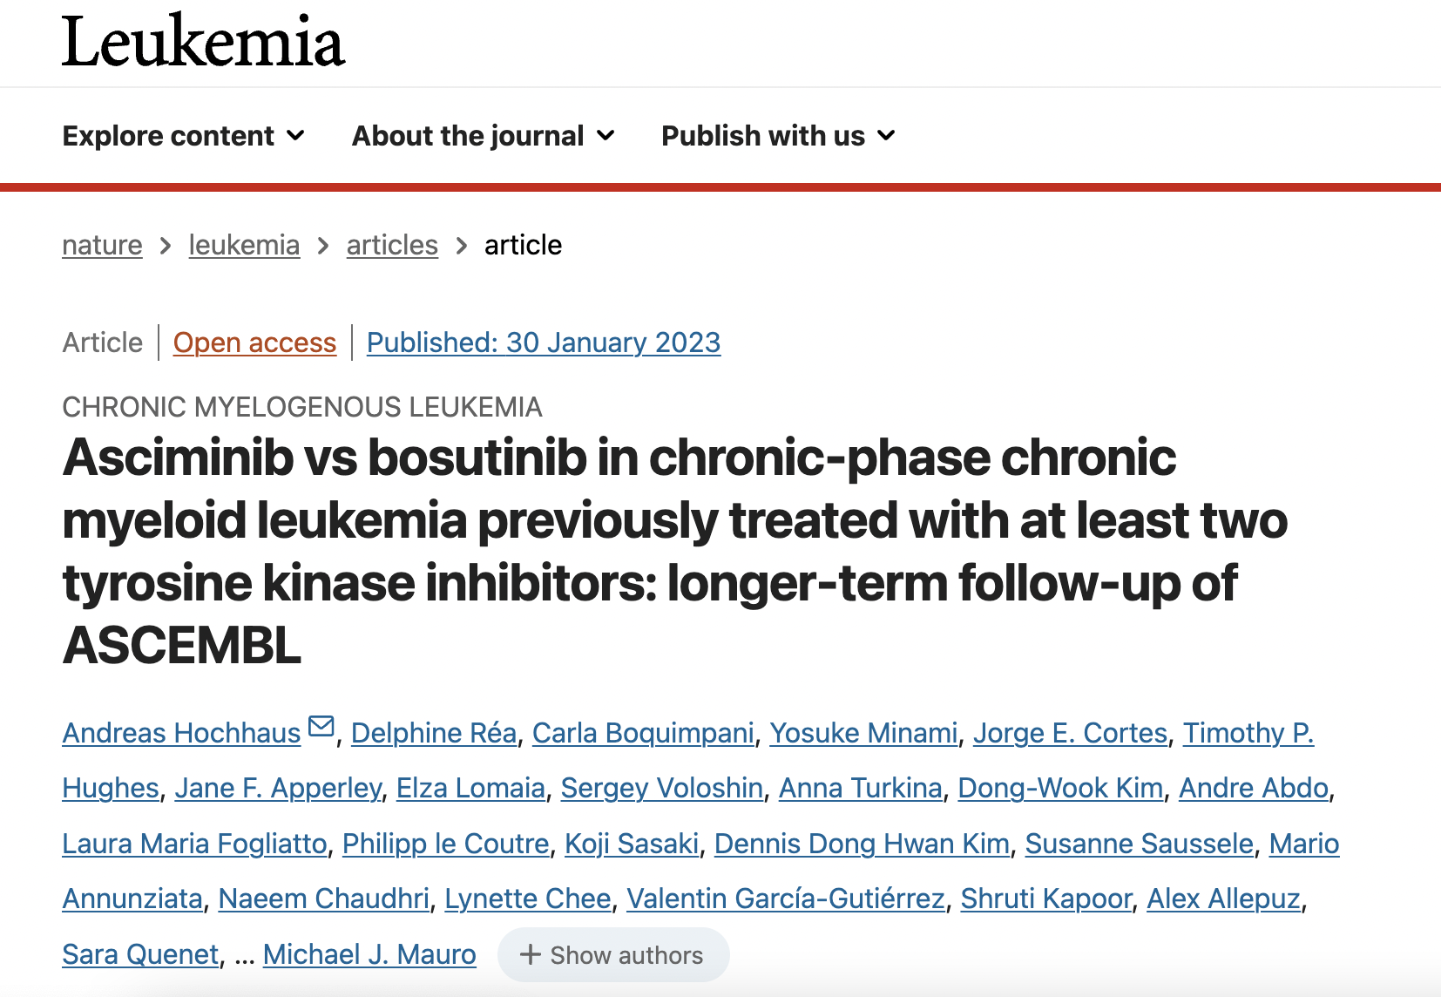
Uzun dönem..

Slide 16
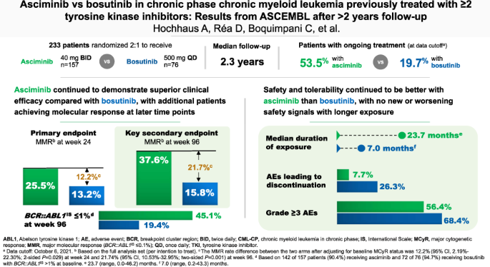
48 aylık takipte:
Progresyonsuz sağkalım (PFS): ~%80 (Asciminib).
Genel sağkalım (OS): ~%90 (dirençli popülasyonda önemli bir başarı).

Slide 17
ASCEMBL Çalışmasının Eksikleri ve Sınırlılıklar
⚠ Henüz geniş hasta popülasyonunda uzun dönem sonuçları (5-10 yıl) yok.
⚠ Tedavi kesme (TFR) verisi yok (derin moleküler yanıt alanlarda kesilebilir mi?).
⚠ Yeni kombinasyonlar (Asciminib + diğer TKI’lar) araştırılıyor.

Slide 18
ASCEMBL çalışması, dirençli KML hastalarında:
🔹 Asciminib’in Bosutinib’den daha etkili olduğunu,
🔹 Yan etkilerinin daha az olduğunu,
🔹 Özellikle T315I mutasyonunda önemli olduğunu kanıtladı.
Bu veriler, FDA/EMA onay sürecini hızlandırdı ve Asciminib’i dirençli KML’de önemli bir tedavi seçeneği haline getirdi.
📌 Güncel kılavuzlarda (NCCN, ESMO) önerilen bir tedavi haline geldi.

Slide 19
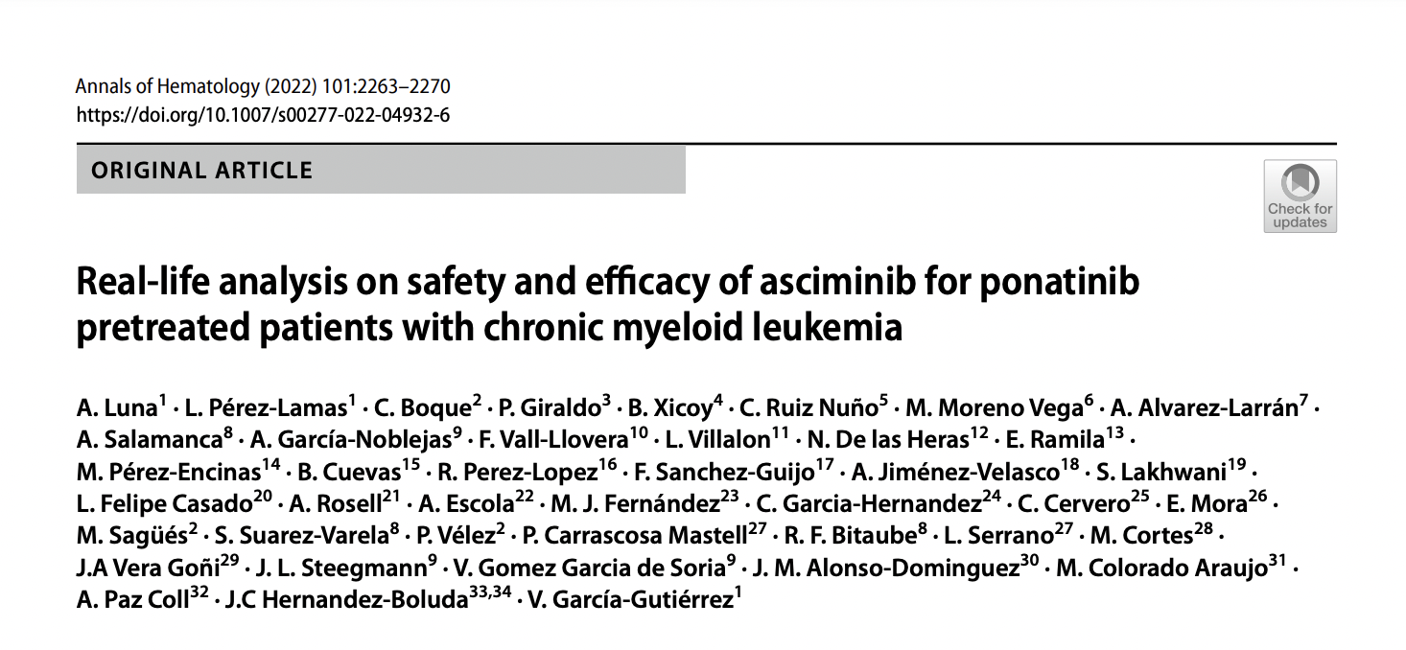

Slide 20
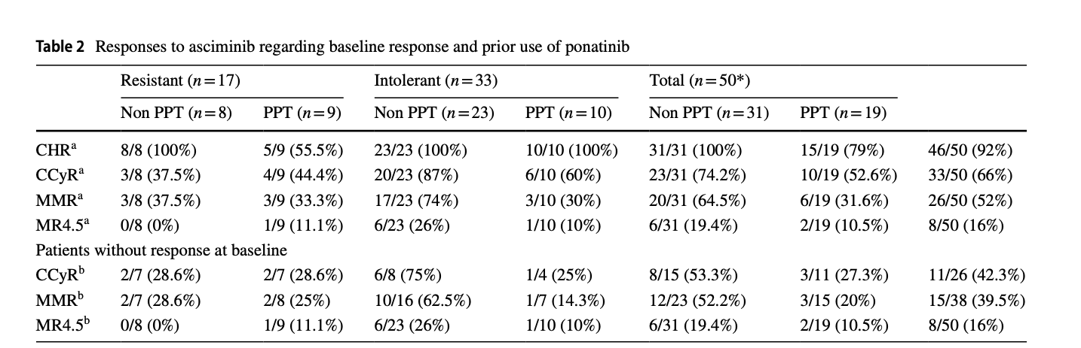
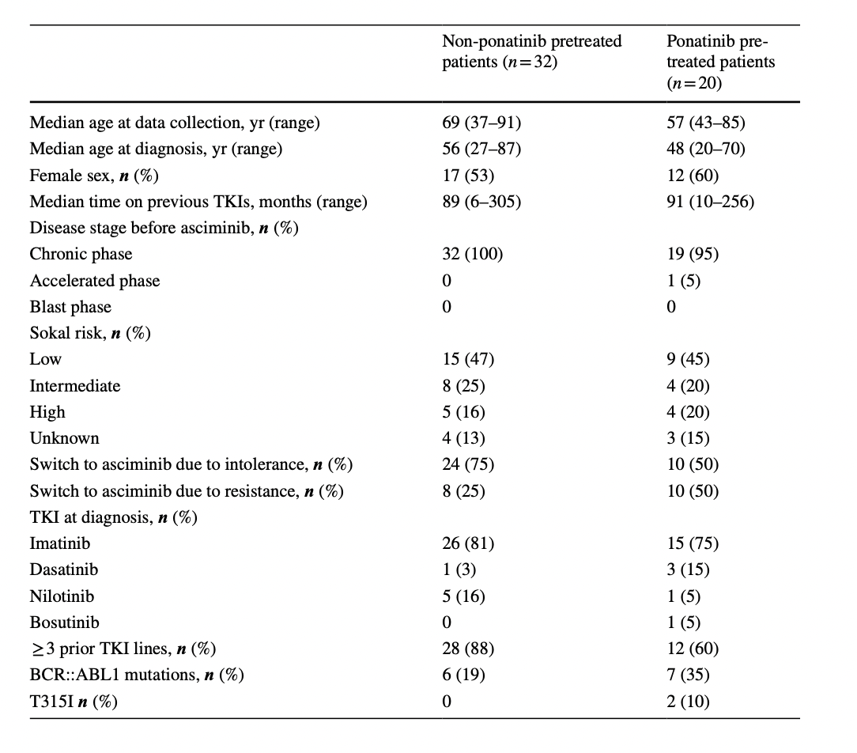
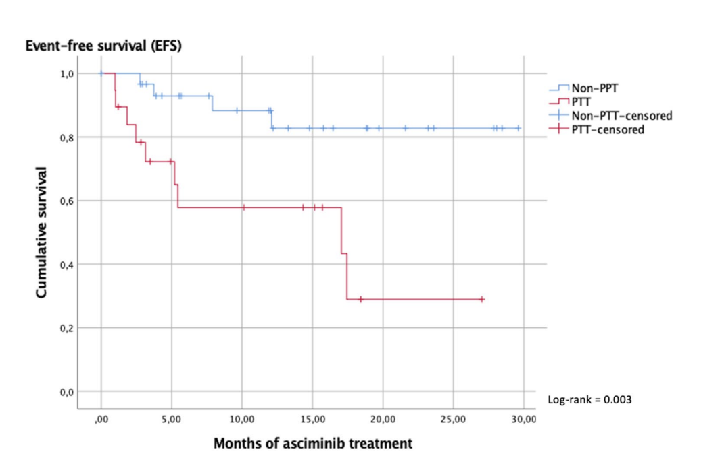
Medyan EFS PPT--- 17 ay non-PPT %82’de plato

Slide 21
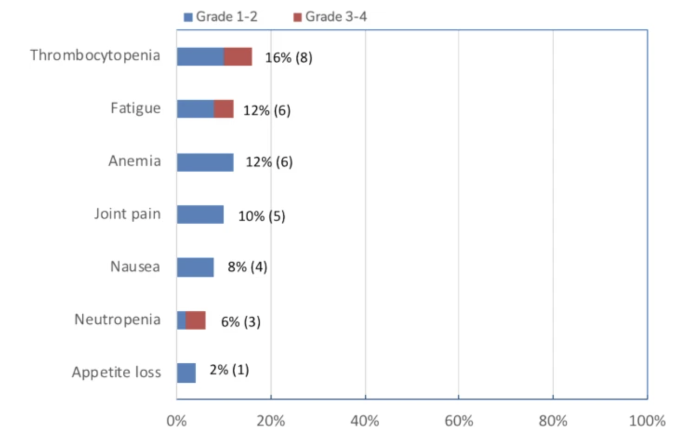
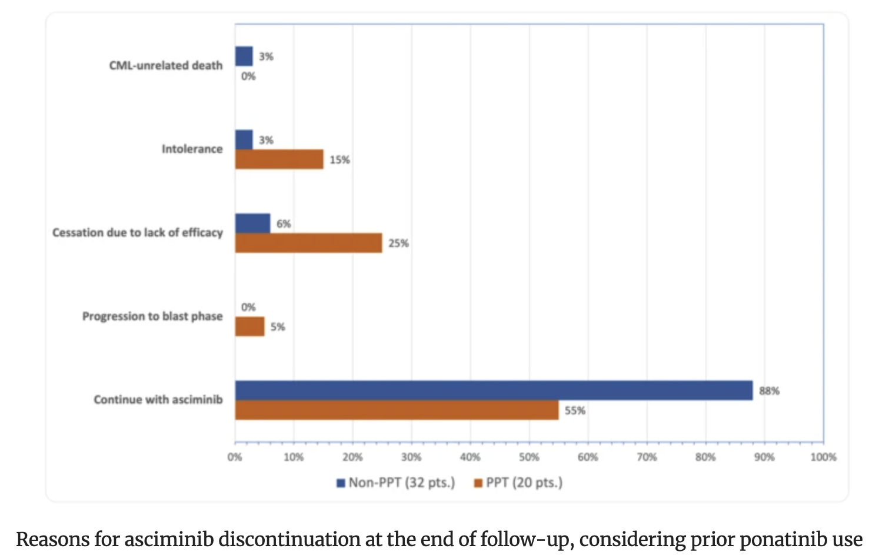
İlaç kesilme nedenleri
Toksisite

Slide 22
En sık trombositopeni (%15-20) ve yorgunluk (%10-15).
Asciminib, ponatinib sonrası dirençli KML’de güvenli ve etkili bir alternatif.
Özellikle T315I mutasyonu ve çoklu TKI direnci olan hastalar için önemli bir seçenek.

Slide 23
Olverembatinib (HQP1351):
KML Tedavisinde Çin'den Gelen Yeni Nesil TKI
Özellikle T315I mutasyonlu ve çoklu TKI dirençli Kronik Miyeloid Lösemi (KML) hastaları için Çin'de geliştirilmiş üçüncü nesil bir tirozin kinaz inhibitörü (TKI).
2021'de Çin'de onay alan bu ilaç, ponatinib ve asciminib'e alternatif olarak umut vaat ediyor.

Slide 24
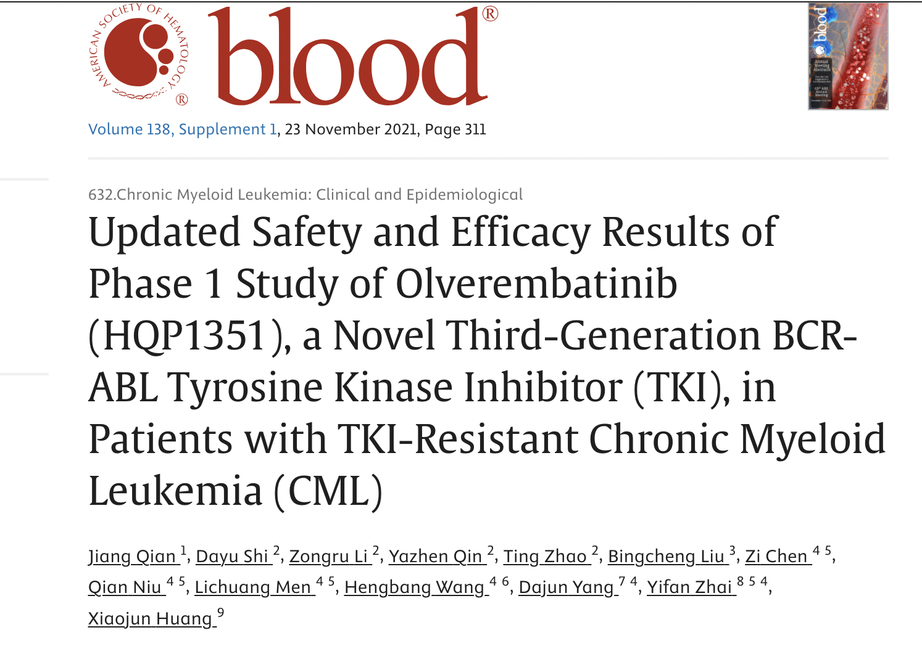
Olverembatinib (HQP1351)
Kronik ve akselere faz daha önce ≥2 TKI direnç/intoleransı veya ≥1 TKI kullanan T315I mutasyonu olan 101 KML hastası
%69 TSY, %37 MMY
2 yıllık progresyonsuz sağkalım (PFS): ~%80.
Tedavi ilişkili en sık görülen yan etki %50 hastada görülen grade 3/4 trombositopeni olarak bulunmuştur.

Slide 25
Olverembatinib, şu anda Çin'de Exclusively approved durumda (Shanghai-based Ascentage Pharma tarafından geliştirildi).
ABD ve Avrupa'da ise klinik deneme aşamasında, FDA onayı için daha fazla uzun dönemli veri toplanması bekleniyor.
Maliyet: Ponatinib'den daha uygun (Çin'de ~$3,000/ay).
İlaç | T315I Etkinliği | Kardiyovasküler Risk | Yan Etki Profili
Olverembatinib | ++++ | + (düşük) | Orta (trombositopeni)
Ponatinib | ++++ | ++++ (yüksek) | Ağır (pankreatit, tromboz)
Asciminib | ++++ | + (çok düşük) | Hafif (en güvenli)

Slide 26
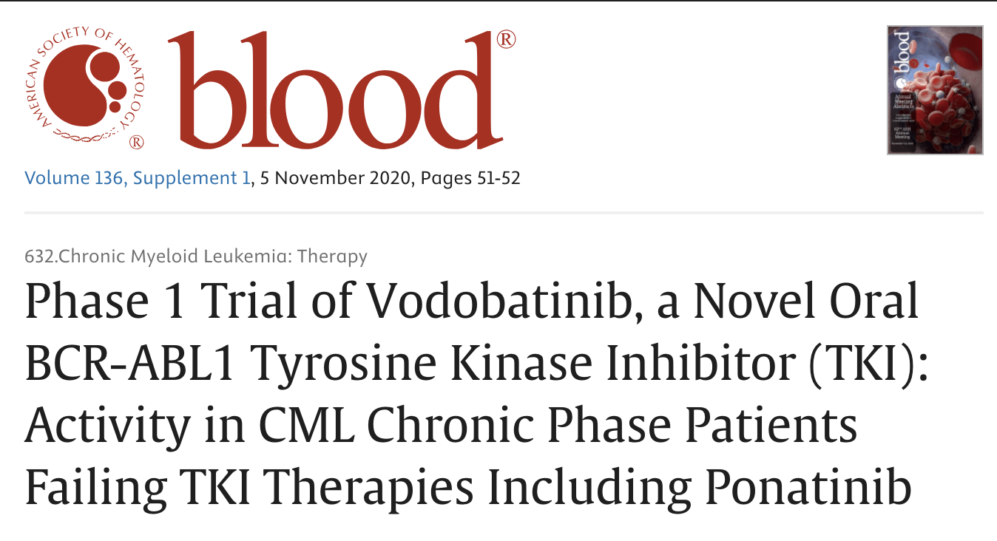
VODOBATINIB (K0706 )
Ponatinib dahil en az 2 TKI başarısızlığı olanlar.
Majör Moleküler Yanıt (MMR) oranı: %30-40
T315I mutasyonlu hastalarda etkinlik: Belirgin yanıt gözlemlendi (MMR ~%40).
En sık yan etkiler:
Hafif trombositopeni (%20-30).
Bulantı, baş ağrısı.
Ciddi yan etki oranı düşük (<%10), ponatinib'den daha iyi tolerans.
⚠ Henüz faz 3 verisi yok, ancak faz 2 çalışmaları devam ediyor.
TKI tedavisine dirençli veya intoleranslı kronik faz KML hastaları.
Güvenlilik:
Etkinlik:
Hasta Popülasyonu:
3. jenerasyon TKİ

Slide 27
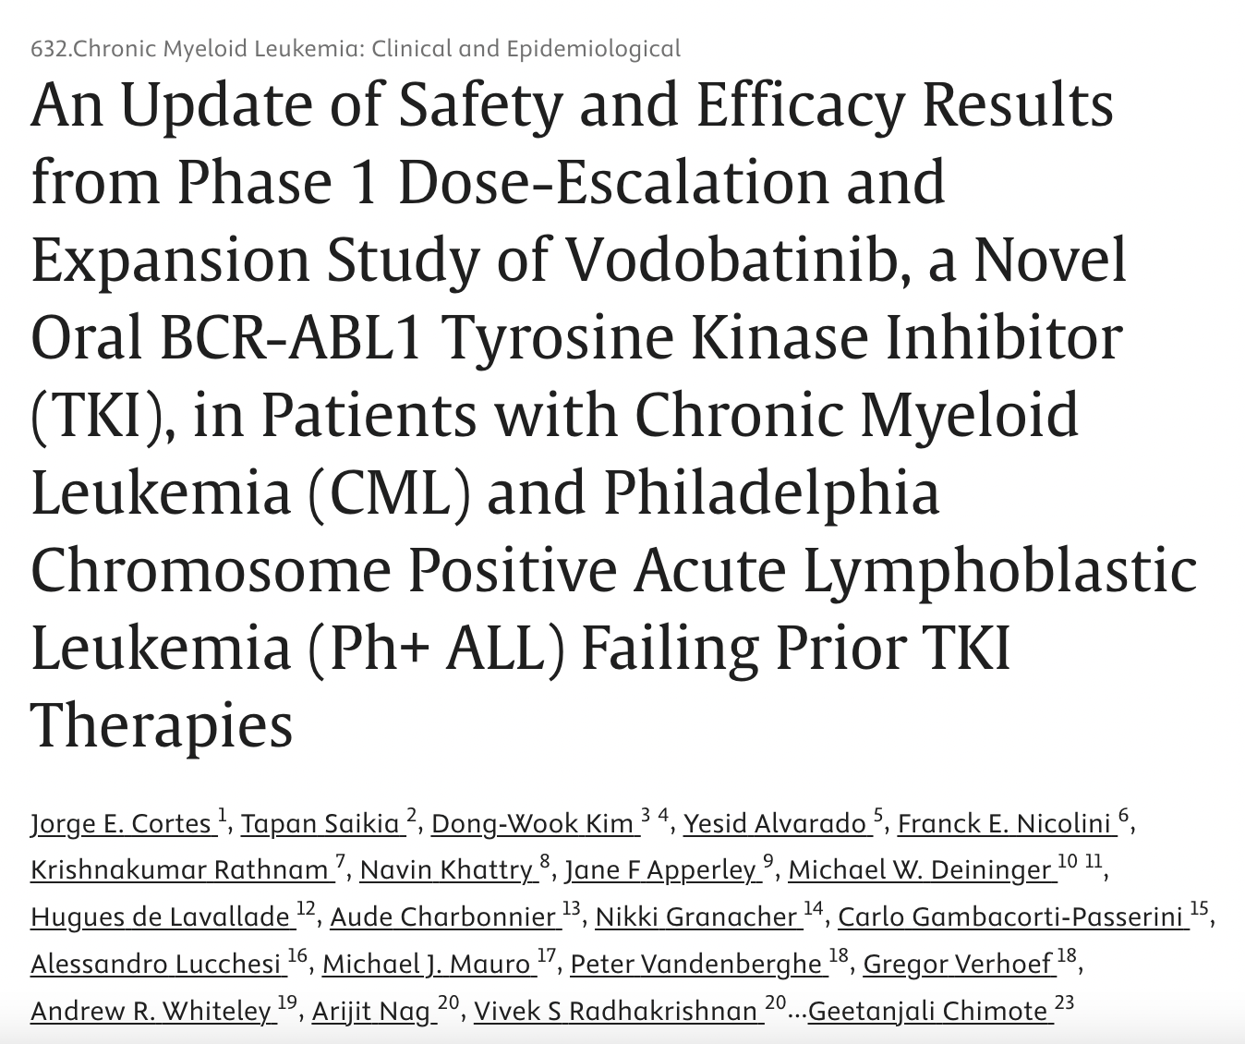
Hasta Popülasyonu:
  Çoklu TKI dirençli veya intoleranslı KML (kronik faz) ve Ph+ ALL hastaları.
  Ponatinib dahil en az 2 TKI başarısızlığı olanlar
Etkinlik Verileri:
  KML Kronik Faz Hastalarında:
    Majör Moleküler Yanıt (MMR) oranı: ~%35-45.
    T315I mutasyonlu hastalarda MMR: ~%40-50.
  Ph+ ALL Hastalarında: Sınırlı yanıt (daha fazla veri gerekiyor).
Güvenlilik Profili:
  En sık yan etkiler (Grade 1-2):
    Trombositopeni (%25-35).
    Yorgunluk (%15-20).
    Bulantı (%10-15).
  Ponatinib'den farklı olarak: Kardiyovasküler toksisite (hipertansiyon/tromboz) çok nadir.

Slide 28
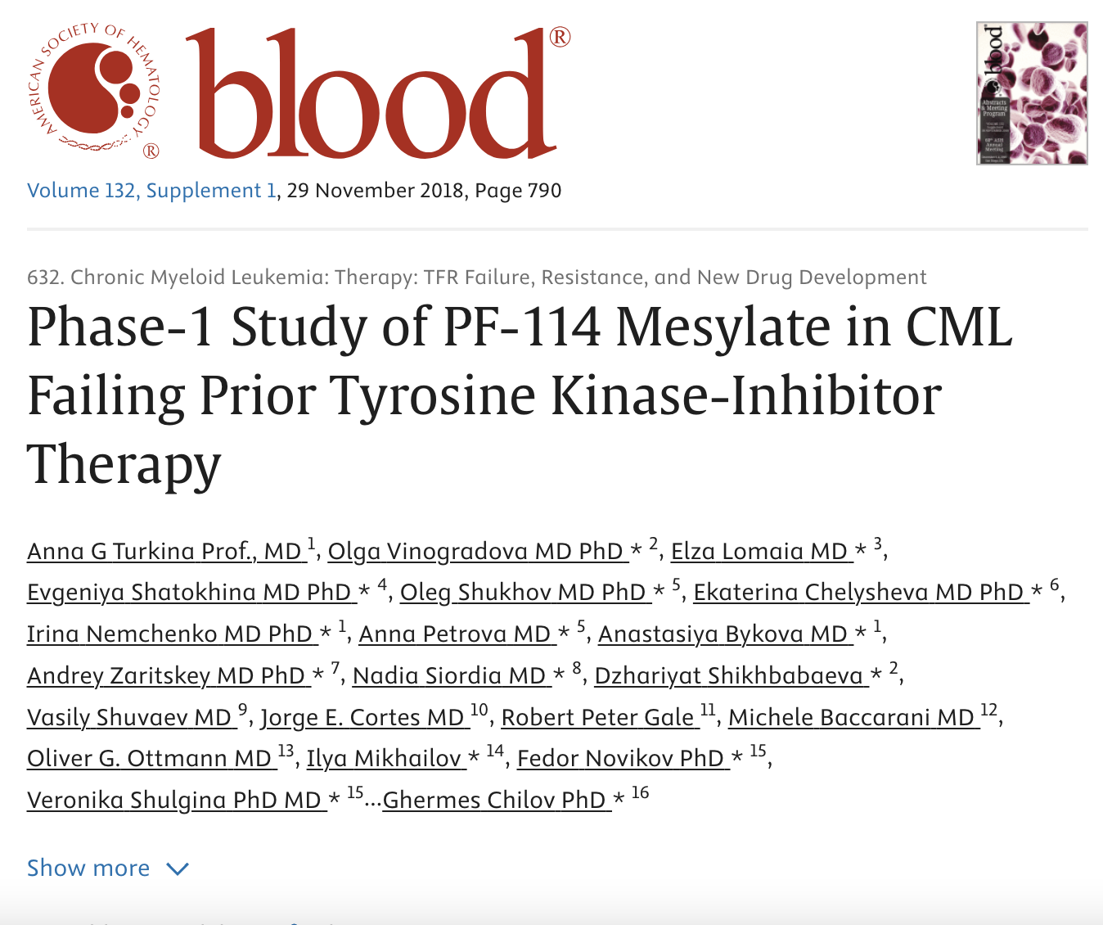
PF-114
3. jenerasyon ponatinib derivesi BCR-ABL inhibitörü
T315I mut!
Majör Moleküler Yanıt (MMR) Oranı:
  KML'de ~%40-50 (T315I+ hastalarda benzer).
  Ph+ ALL'de daha düşük (~%20-30).
Tam Sitogenetik Yanıt (CCyR): ~%60 (KML kronik faz).
Ponatinib ile Karşılaştırma:
  Eşdeğer etkinlik, ancak daha düşük kardiyovasküler toksisite

Slide 29
Flumatinib: Çin'de Geliştirilen Yeni Nesil BCR-ABL TKI
İmatinib türevi TKİ
2019'da Çin'de onaylandı, diğer ülkelerde faz 3 çalışmaları devam ediyor.
Selektif BCR-ABL inhibisyonu:
İmatinib'den 10-30 kat daha güçlü bağlanma afinitesi.
Daha az hedef dışı etki → daha az yan etki (SRC, KIT inhibisyonu yok).
Düşük direnç riski: İmatinib'e dirençli bazı mutasyonlara karşı etkili.

Slide 30

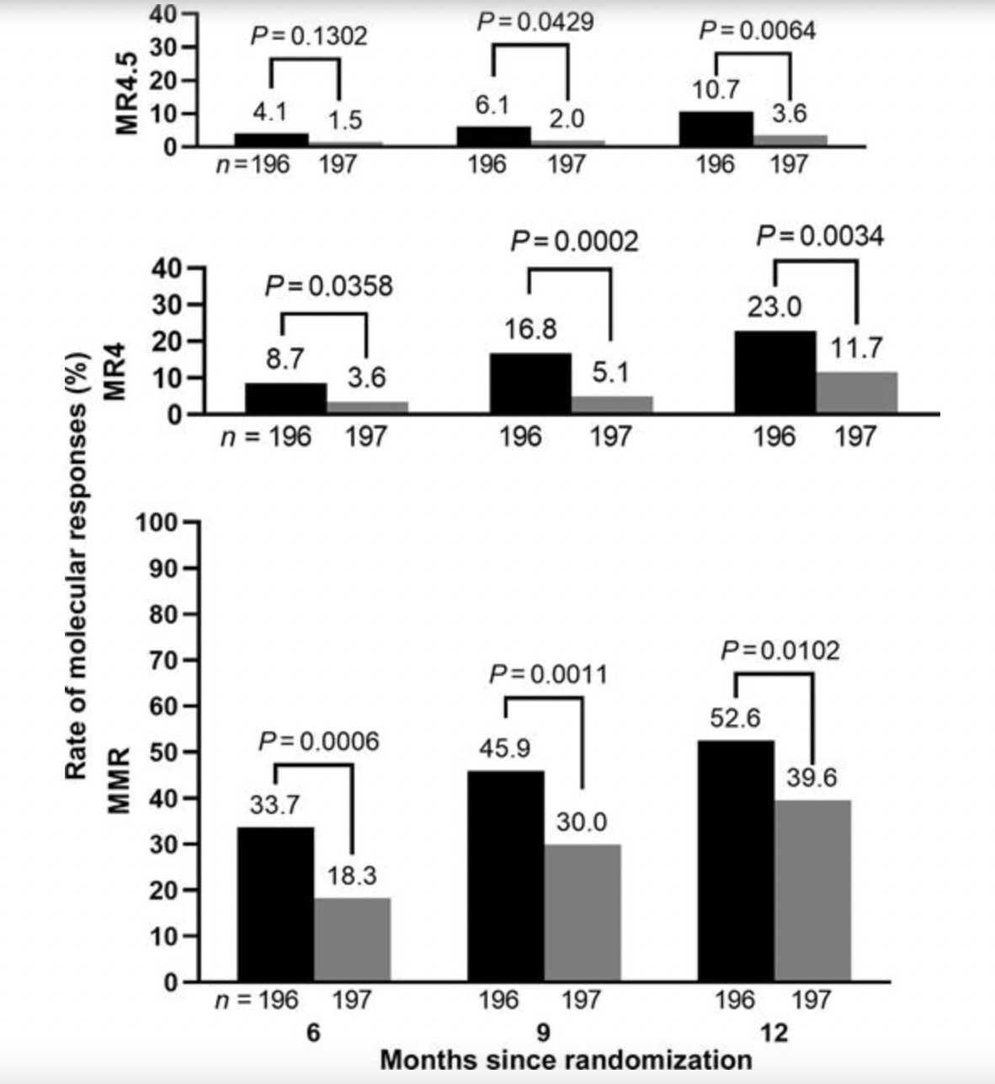
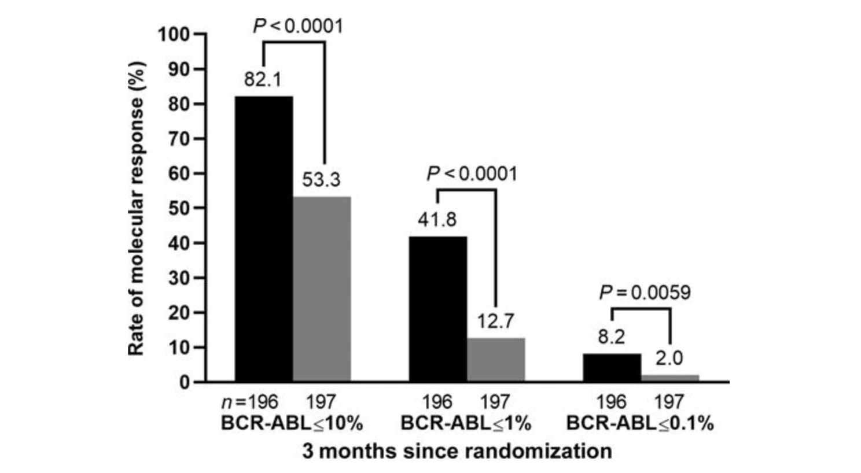
Tüm yanıt seviyelerinde ve tüm yanıt zamanlarında Flumatinib>İmatinib

Slide 31
A. Flumatinib vs. İmatinib (Yeni Tanı KML)
Parametre | Flumatinib | İmatinib | p Değeri
12 Ayda MMR (%) | 52.6 | 39.6 | <0.001
24 Ayda MMR (%) | 73.2 | 61.5 | 0.002
CCyR Oranı (%) | 92.1 | 85.3 | 0.013
B. Dirençli Hastalarda Etkinlik
İmatinib dirençli hastalarda MMR: ~%35-40.
T315I hariç çoğu BCR-ABL mutasyonuna karşı aktif.

Slide 32
Flumatinib vs. Diğer TKI'lar
Parametre | Flumatinib | İmatinib | Nilotinib | Dasatinib
MMR (12 ay) | 52.6% | 39.6% | 55% | 54%
T315I Etkinliği | Hayır | Hayır | Hayır | Hayır
Yan Etki | En hafif | Orta | Yüksek (CV risk) | Orta (plevral efüzyon)

Slide 33
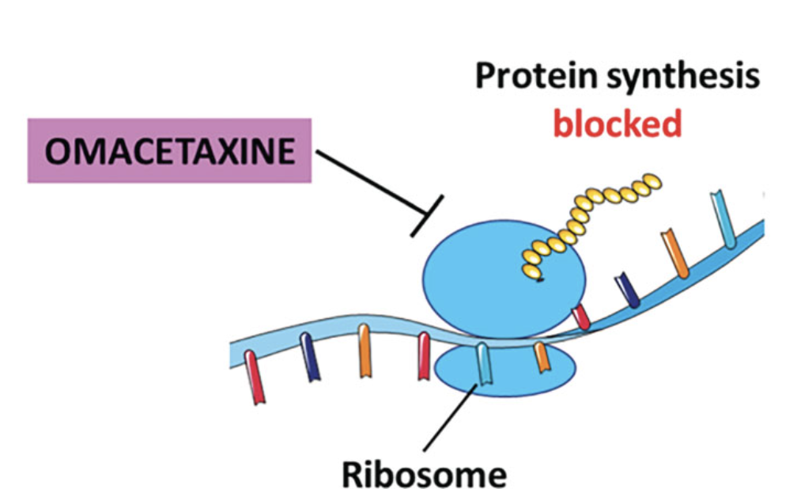
OMACETAXINE
TKI (tirozin kinaz inhibitörü) dışı bir kemoterapi
🎯 Nasıl Etki Eder?
Omacetaxine, TKI'ların aksine doğrudan BCR-ABL1 kinazı hedef almaz.
Ribozomal protein sentezini engeller.
Ribozomun A-bölgesine bağlanarak protein sentezini engeller. Bu sayede, KML'de rol oynayan BCR-ABL1 onkoproteininin üretimini azaltır.

Slide 34

2012 yılında FDA tarafından onaylandı.
Subkutan enjeksiyon !!!!!
Başlangıç Dozu (İndüksiyon): Günde 2 kez, 14 gün boyunca
İdame Dozu: Günde 2 kez, 7 gün boyunca, 28 günde bir

Slide 35
**Ph+ ALL’de:
Tam Hematolojik Yanıt:
  %20-30 (TKI-refrakter hastalarda)
  Kombine tedavilerde (örn. TKİ + kemoterapi) yanıt oranları artabilir.
Sitogenetik/Moleküler Yanıt:
  Majör Sitogenetik Yanıt (MCyR): ~%15-25
  Tam Sitogenetik Yanıt (CCyR): ~%10-15
  Majör Moleküler Yanıt (MMR): <%10 (tek başına kullanımda)
**T315I Mutasyonu’nda:
Omacetaxine, TKI'ların etkisiz olduğu T315I mutasyonlu Ph+ ALL'de sınırlı ancak anlamlı etkinlik gösterir:
  Hematolojik yanıt oranı: ~%25-35
  Yanıt süresi (DOR): Ortalama 3-6 ay (tek ajan olarak)
⏳ Yanıt süreleri daha kısa olabilir, ancak dirençli hastalarda önemli bir seçenektir.

Slide 36
Kemik iliği süpresyonu !!!
Hematolojik toksisite (nötropeni, trombositopeni – %70-80)
Tek Ajan: Genellikle TKI seçenekleri tükenmiş hastalarda palyatif amaçlı kullanılır.
Kombinasyonlar:
  Venetoclax + Omacetaxine gibi yeni rejimler erken faz çalışmalarda incelenmektedir.

Slide 37
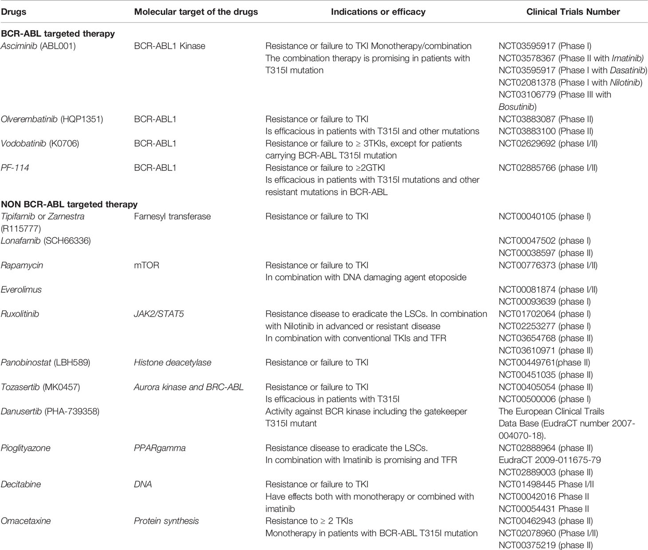

Slide 38
İlaç Adı | Dozaj | Endikasyon | T315I Etkinliği | Özel Notlar
Asciminib (Scemblix®) | - ≥2 TKI sonrası: 40 mg BID veya 80 mg QD - T315I için: 200 mg BID | Çoklu TKI dirençli KML | Evet | - Ponatinib (PON) almamış hastalarda daha etkili - Kombinasyon potansiyeli var (veri bekleniyor)
Olverembatinib | Standart doz (Çin verilerine göre) | T315I mutasyonlu KML | Evet (özellikle Çin popülasyonunda) | - PON'a yanıtsız hastalarda denenmeli - Çin dışı veriler sınırlı
Vodobatinib | Faz çalışmalarında (doz optimizasyonu sürüyor) | İleri derece TKI direnci | Araştırılıyor | - Henüz erken faz verileri mevcut
PF-114 | Faz çalışmalarında | T315I ve diğer dirençli mutasyonlar | Potansiyel etki | - Preklinik veriler umut verici, klinik çalışmalar devam ediyor
Flumatinib | 1. basamakta: 600 mg QD | Yeni tanı KML (2. nesil TKİ'lere alternatif) | Hayır | - İmatinib'den üstünlük gösterdiği Çin çalışmaları var

Slide 39
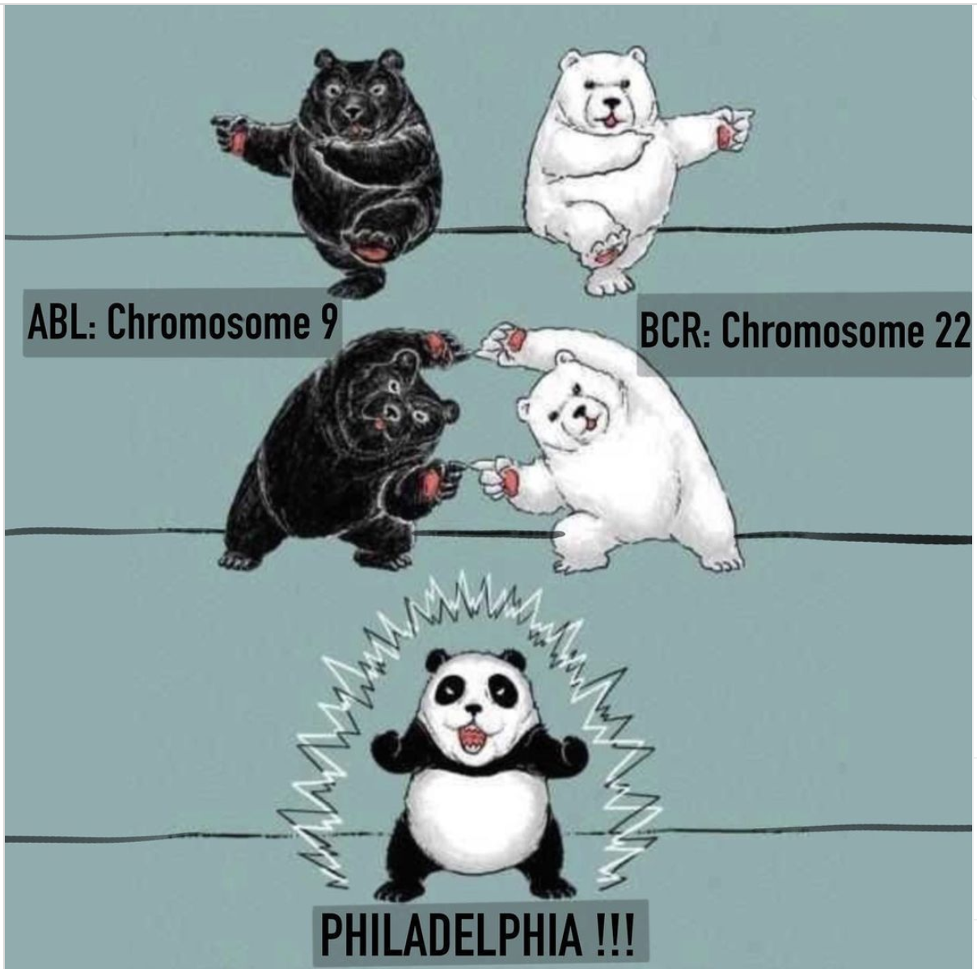
TEŞEKKÜRLER

